Slide 1
Kémia alapjai
8. Reakciók sebessége, kémiai kinetika
Dr. Szilágyi István
SZTE Fizikai Kémiai és Anyagtudományi Tanszék
2024.

Slide 2
A reakciók időbeli lefolyása
A sebességről mindenkinek van valamilyen fogalma:
  „Szedd a lábad gyorsabban! - Ne rohanj annyira!”
  „Adogasd már a könyveket gyorsabban! - Ne olyan gyorsan, sorba is kell raknom!”
  „Lassan edd, még forró! - Egyél gyorsabban, mindenki rád, meg a második fogásra vár!”
Minden esetben valamilyen extenzív mennyiség, pl. a meg-tett útnak, a könyvek darabszámának, az elfogyasztott leves térfogatának az időegységre eső mennyiségéről van szó!

Slide 3

A reakciók időbeli lefolyása [48,49]
Mi jellemezheti a kémiai folyamatok sebességét?
  biztosan kapcsolatban van az anyagmennyiség időegység alatti megváltozásával!
Kövessük a következő reakciót időben:
  az edénybe 4 mol A-t tartalmazó oldatot, és 3 mol B-t tartalmazó oldatot mérünk be, és 5 dm³ térfogatú elegyet kapunk.
  mérjük a keletkezett C mennyiségét másfél percenként, és számoljuk a megmaradt A és B mennyiségét minden ponthoz!
  rajzoljuk fel a görbéket, és vizsgáljuk meg azok időbeli változását!
$$2A+3B=5C$$

Slide 4

A reakciók időbeli lefolyása
$$2A+3B=5C$$
n_{C}
Az anyagmennyiség időegy-
ség alatti változása, nemcsak
a kapott számok értékében
nem egyezik az egyes kom-
ponensre, de előjelükben sem!
n_{A}
n_{B}
A másik problémát az oldat
kettéosztása mutatja meg!

Slide 5

A reakciók időbeli lefolyása
Az oldat térfogatát felezve, az
anyagmennyiségek is feleződ-
nek, így azok időegységre eső
változása is feleződik!
$$2A+3B=5C$$
n_{C}
n_{A}
n_{B}
Az oldat térfogatával osztva
ez kiküszöbölhető!

Slide 6

A reakciók időbeli lefolyása
c_{C}
$$2A+3B=5C$$
A kapott görbék már függet-
lenek az oldat térfogatától, de
még mindig eltérő számokat
eredményeznek!
c_{A}
Amikor a sztöchiometriai fel-
adatokat oldjuk meg, az n_{i}/|ν_{i}|
hányados állandóságát hasz-
náljuk ki. Tegyük most is!
c_{B}

Slide 7
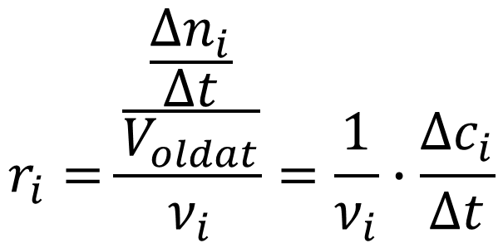

A reakciók időbeli lefolyása
$$r_{i}=\frac{\frac{\frac{Δn_{i}}{Δt}}{V_{oldat}}}{ν_{i}}=\frac{1}{ν_{i}}∙\frac{Δc_{i}}{Δt}$$
$$2A+3B=5C$$
Ha magával a sztöchiometriai
számmal, és nem az abszolút-
értékével osztunk, akkor az előjelek is rendbejönnek!
r_{C}= r_{A}= r_{B}

Slide 8
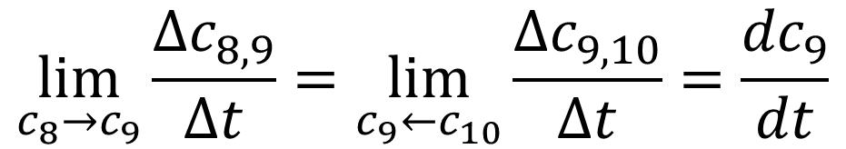

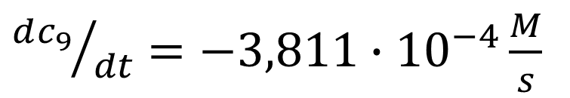

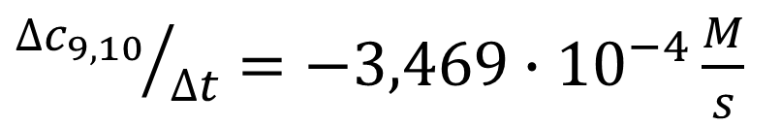

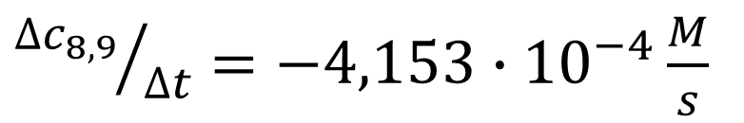

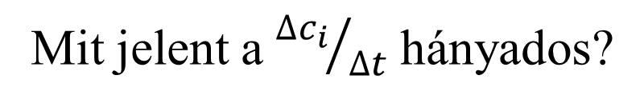

A differencia és a differenciál hányados
Mit jelent a ${∆c_{i}}/{∆t}$ hányados?
A differenciahányados és a differenciálhányados
1,03
8
${∆c_{8,9}}/{∆t}=−4,153∙{10}^{−4}\frac{M}{s}$
1,02
1,01
$$∆c_{8,9}$$
${∆c_{9,10}}/{∆t}=−3,469∙{10}^{−4}\frac{M}{s}$
1,00
9
c_{A}/M
0,99
$$∆t→0$$
$$∆t$$
0,98
$$\lim_{c_{8}→c_{9}}{\frac{{∆c}_{8,9}}{∆t}}=\lim_{c_{9}←c_{10}}{\frac{{∆c}_{9,10}}{∆t}}=\frac{{dc}_{9}}{dt}$$
$$∆c_{9,10}$$
0,97
10
0,96
$$∆t$$
0,95
${dc_{9}}/{dt}=−3,811∙{10}^{−4}\frac{M}{s}$
625
645
665
685
705
725
745
765
785
805
t/s

Slide 9

A térfogattal osztott reakciósebesség
A kémiai reakciók sebességét tehát az
írja le.
ahol r a reakció térfogattal osztott sebessége,
c_{i} a reakció valamely, i-edik komponensének a koncentrációja,
ν_{i} a reakció i-edik komponensének a sztöchiometriai száma,
Mértékegysége: [r]= 1 mol∙dm⁻³∙s⁻¹
Mitől függ a reakciók sebessége?
$$r=\frac{1}{ν_{i}}∙\frac{dc_{i}}{dt}$$

Slide 10
Az empirikus sebességi egyenlet
A reakciók sebességét vizsgálók mindegyike azt tapasztalta, hogy a reakciók sebessége minden esetben függ a kiindulási anyagok koncentrációjától, azonban nem feltétlenül egyenes arányosságot találtak!
Eltérően az egyensúlyra vezető reakcióktól, viszont függet-lennek találták a termékek koncentrációjától!
Keresték a kapcsolatot a sztöchiometriai együttható és az egyes komponensek koncentrációjától való függés hatvány-kitevője között!
Ritkán találtak egyezést!

Slide 11
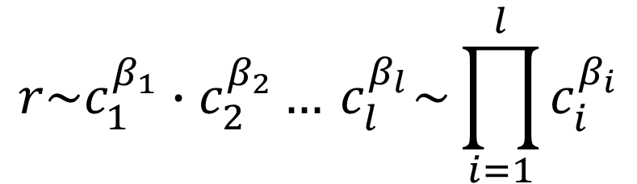
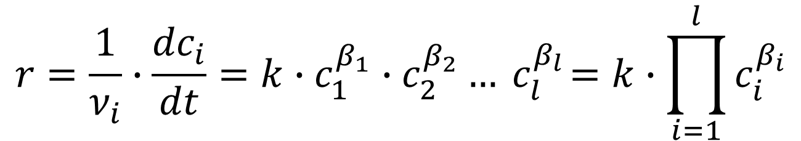
Az empirikus sebességi egyenlet
Ezek a tapasztalatok vezettek arra a következtetésre, hogy a reakció sebessége:
arányos a kiindulási anyagok (i=1, 2, ... l) koncentrációja (c_{i}) bizonyos hatványának (β_{i}) a szorzatával.
Az arányosságot egy, az adott reakcióra jellemző állandóval (k) teszik egyenlőséggé:
$$r\sim c_{1}^{β_{1}}∙c_{2}^{β_{2}}…{ c}_{l}^{β_{l}}\sim \prod_{i=1}^{l}{c_{i}^{β_{i}}}$$
$$r=\frac{1}{ν_{i}}∙\frac{{dc}_{i}}{dt}=k∙c_{1}^{β_{1}}∙c_{2}^{β_{2}}…{ c}_{l}^{β_{l}}=k∙\prod_{i=1}^{l}{c_{i}^{β_{i}}}$$

Slide 12
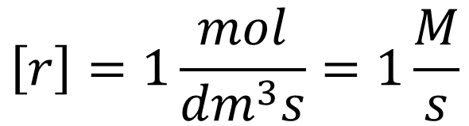
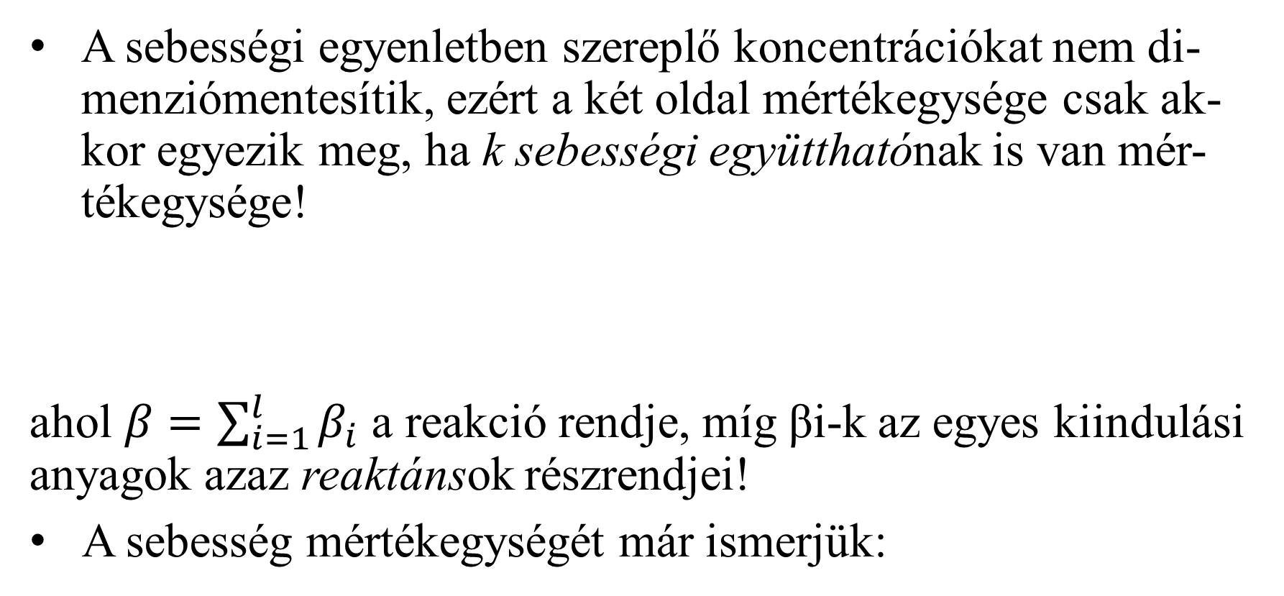
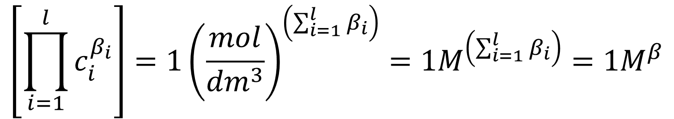
Az empirikus sebességi egyenlet
A sebességi egyenletben szereplő koncentrációkat nem di-menziómentesítik, ezért a két oldal mértékegysége csak ak-kor egyezik meg, ha k sebességi együtthatónak is van mér-tékegysége!
ahol $β=\sum_{i=1}^{l}{β_{i}}$ a reakció rendje, míg βi-k az egyes kiindulási anyagok azaz reaktánsok részrendjei!
A sebesség mértékegységét már ismerjük:
$$\left[\prod_{i=1}^{l}{c_{i}^{β_{i}}}\right]=1{\left(\frac{mol}{{dm}^{3}}\right)}^{\left(\sum_{i=1}^{l}{β_{i}}\right)}=1M^{\left(\sum_{i=1}^{l}{β_{i}}\right)}=1M^{β}$$
$$\left[r\right]=1\frac{mol}{{dm}^{3}s}=1\frac{M}{s}$$

Slide 13
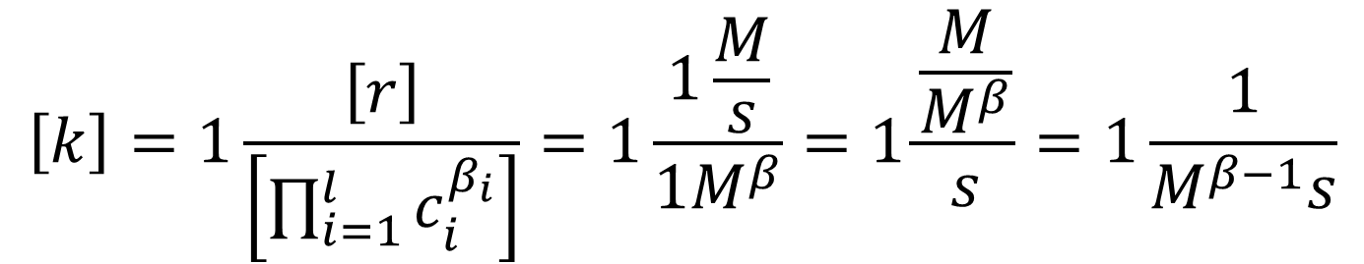
Az empirikus sebességi egyenlet
A sebességi együttható mértékegysége tehát
azaz függ attól, hogy milyen rendű a reakció, azaz a reaktánsok koncentrációinak hányadik hatványától függ a sebessége ösz-szesen.
A részrendek nem feltétlenül egész számok, bármely pozitív értéket felvehetnek (még nulla is lehet)!
$$\left[k\right]=1\frac{\left[r\right]}{\left[\prod_{i=1}^{l}{c_{i}^{β_{i}}}\right]}=1\frac{1\frac{M}{s}}{1M^{β}}=1\frac{\frac{M}{M^{β}}}{s}=1\frac{1}{M^{β−1}s}$$

Slide 14
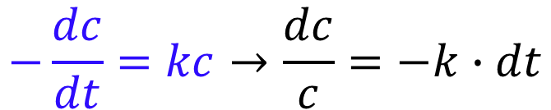
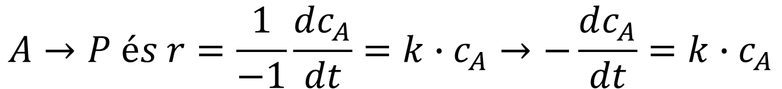
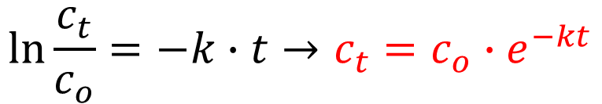
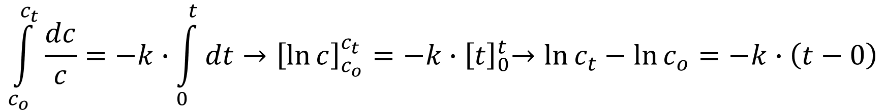
Speciális esetek - elsőrendű reakciók
Az olyan reakciók, amely során a kiindulási anyag egyetlen lépésben termékekké bomlik, a reakciórend egy - unimolekulás reakció!
Az ilyen alakú, ún. szeparálható differenciálegyenletek, átrendezés után megoldhatók integrálással, és lesz
a differenciális alakból, az integrális alak!
$$A→P és r=\frac{1}{−1}\frac{dc_{A}}{dt}=k∙c_{A}→−\frac{dc_{A}}{dt}=k∙c_{A}$$
$$−\frac{dc}{dt}=kc→\frac{dc}{c}=−k∙dt$$
$$\int_{c_{o}}^{c_{t}}{\frac{dc}{c}}=−k∙\int_{0}^{t}{dt}→{\left[\ln{c}\right]}_{c_{o}}^{c_{t}}={−k∙\left[t\right]}_{0}^{t}→\ln{c_{t}}−\ln{c_{o}}=−k∙\left(t−0\right)$$
$$\ln{\frac{c_{t}}{c_{o}}}=−k∙t→c_{t}=c_{o}∙e^{−kt}$$

Slide 15
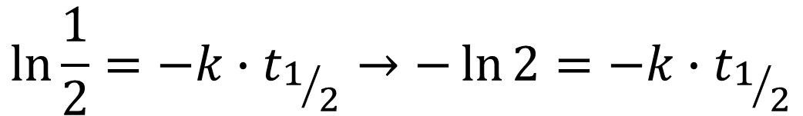
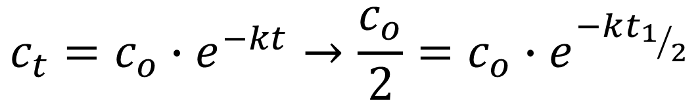
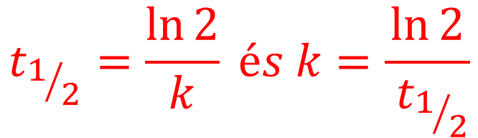
Speciális esetek - elsőrendű reakciók
Felezési idő (t_{½}): - az az idő, ami alatt a kiindulási koncentráció a felére csökken, azaz az az idő c_{t}= c_{o}/2!
Elsőrendű reakció esetében, az integrált sebességi egyenletből:
$$c_{t}=c_{o}∙e^{−kt}→\frac{c_{o}}{2}=c_{o}∙e^{−kt_{1/2}}$$
$$\ln{\frac{1}{2}}=−k∙t_{1/2}→−\ln{2}=−k∙t_{1/2}$$
$$t_{1/2}=\frac{\ln{2}}{k} és k=\frac{\ln{2}}{{ t}_{1/2}}$$

Slide 16

Speciális esetek - elsőrendű reakciók
Hogyan mérhető az elsőrendű reakció sebességi együtthatója?
A felezési idő függet-len a kiindulási kon-centrációtól!
Bármely olyan pont-pár alkalmas a sebes-ségi együttható kiszá-molására, amely közt a koncentráció megfe-leződik!
$$k=\frac{\ln{2}}{{ t}_{1/2}}$$
t_{½}
t_{½}
t_{½}
t_{½}
t_{½}
t_{½}

Slide 17
Speciális esetek - elsőrendű reakciók
Hogyan hasonlíthatók össze a reakciók sebességei? Melyik a gyor-sabb?
A választ egyértelműen a sebességi együttható értékében kell ke-resni!
Vizsgáljunk meg három elsőrendű reakciót, amelyek eltérő sebes-séggel zajlanak le, és eltérő kiindulási koncentráció mellett mértük a reaktáns koncentrációját.
A koncentráció idő görbék összehasonlítása persze gyakorlott szemmel már ad információt, de van jobb módszer is!

Slide 18
Speciális esetek - elsőrendű reakciók
Első ránézésre mindhárom görbének van olyan szakasza:
ahol a legkisebb a reaktáns koncentrációja,
ahol a legnagyobb, stb.
Hogyan lehetne őket összehasonlítani?
Vizsgáljuk meg az integrált sebességi egyenletet!

Slide 19
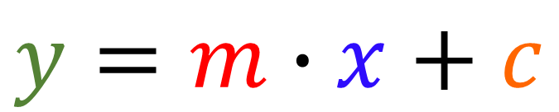
Speciális esetek - elsőrendű reakciók
Az integrált sebességi egyenletet alakítsuk vissza a logaritmikus alakjára:
Ez, egy -k meredekségű egye-nest ír le!
Ábrázoljuk így adatainkat!
Már jobb, de lehet javítani!
$$c_{t}=c_{o}∙e^{−kt}→\ln{c_{t}}=\ln{c_{o}}−k∙t$$
$$y=m∙x+c$$

Slide 20
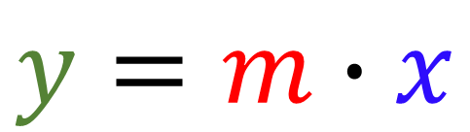
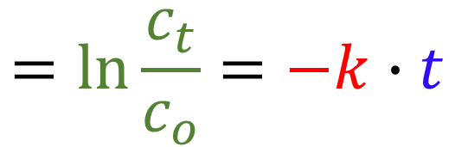
Speciális esetek - elsőrendű reakciók
A tengelymetszetek zavaró hatását is kiküszöböli, ha még egyet visszalépünk!:
Ez, egy -k meredekségű, nul-lán átmenő egyenest ír le!
Ábrázoljuk így adatainkat!
$$\ln{c_{t}}=\ln{c_{o}}−k∙t→\ln{c_{t}}−\ln{c_{o}}=−k∙t=$$
$$=\ln{\frac{c_{t}}{c_{o}}}=−k∙t$$
m = -k₁
$$y=m∙x$$
k₁ < k₂ < k₃
m = -k₂
m = -k₃

Slide 21
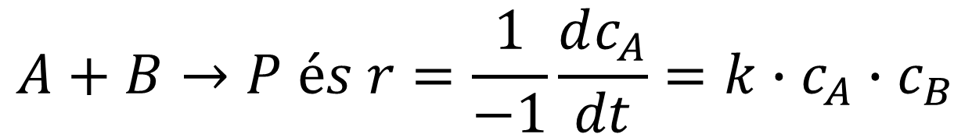
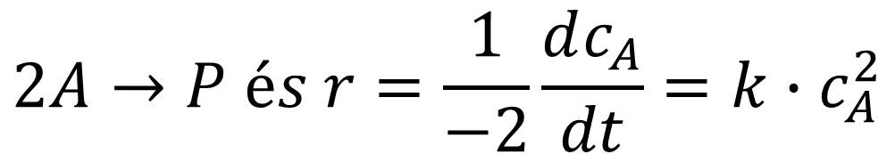
Speciális esetek - másodrendű reakciók
Másodrendű az a reakció lehet, amely során két részecske közvetlen ütközés következtében termékekké alakul - bimo-lekulás reakciók!
Két típusa lehet:
Az integrált sebességi egyenletek sokkal bonyolultabbak.
Pl. a felezési idő függ a kiindulási koncentrációtól is!
$$2A→P és r=\frac{1}{−2}\frac{dc_{A}}{dt}=k∙c_{A}^{2}$$
$$A+B→P és r=\frac{1}{−1}\frac{dc_{A}}{dt}=k∙c_{A}∙c_{B}$$

Slide 22
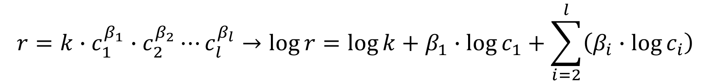
A részrendek meghatározása
Amikor egy reakció végbemenetelének módját meg akarjuk ismerni, akkor az első lépés a reaktánsok részrendjének a meghatározása!
Logaritmizáljuk a sebességi egyenletet!
A kapott kifejezés azt mutatja, hogy bármely részrend meghatározható, ha reaktánsok koncentrációját úgy állítjuk be, hogy a vizsgálni kívánt komponensénél jelentősen nagyobb legyen, azaz a reakció kezdeti sza-kaszán mérve azok változása elhanyagolható, a „sokadik” értékes jegy-ben jelentkezzen!
$$r=k∙c_{1}^{β_{1}}∙c_{2}^{β_{2}}⋯c_{l}^{β_{l}}→\log{r}=\log{k}+β_{1}∙\log{c_{1}}+\sum_{i=2}^{l}{\left(β_{i}∙\log{c_{i}}\right)}$$

Slide 23
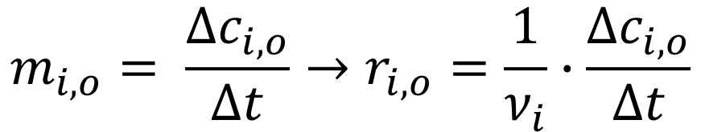
A részrendek meghatározása
A reakciót többször, a kiszemelt reaktáns eltérő kiindulási koncen-trációja mellett elvégezzük, de csak rövid ideig mérünk!
A reakció kezdeti sebességét az exponenciális görbe első, egyenes-sel jól közelíthető szakaszából számoljuk.
A kezdeti szakaszra illesztett egyenes meredeksége az adott reak-táns fogyásának sebessége, amit a sebességi egyenletben a diffe-renciál hányadosként fogadunk el, és ebből számoljuk a sebessé-get:
$$m_{i,o}= \frac{∆c_{i,o}}{∆t}→r_{i,o}=\frac{1}{ν_{i}}∙\frac{∆c_{i,o}}{∆t}$$

Slide 24
A kezdeti sebességek módszere
Kezdeti sebességek módszere
c_{t}/M
3,300
2,800
2,300
Az egyenesek meredekségét a sztöchiometriai számmal osztva kapjuk a reakció se-bességét. A logaritmizálás után elkészítve a görbét ...
1,800
1,300
0,800
0
20
40
60
80
100
t/s

Slide 25
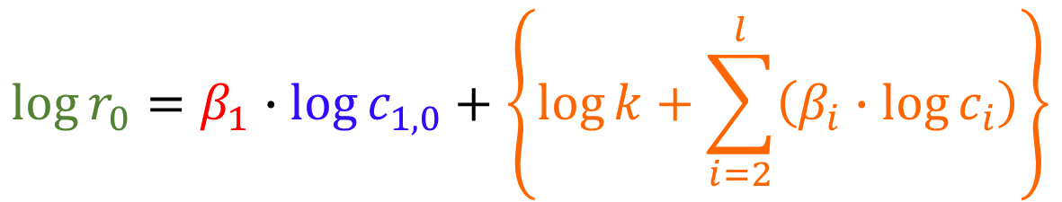
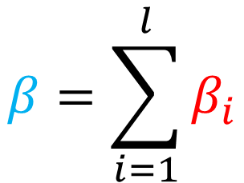


A kezdeti sebességek módszere
$$\log{r_{0}}=β_{1}∙\log{c_{1,0}}+\left\{\log{k}+\sum_{i=2}^{l}{\left(β_{i}∙\log{c_{i}}\right)}\right\}$$
$$m=\frac{∆y}{∆x}=β_{i}$$
$$y=m∙x+c$$
Δy
... annak a meredeksége adja az adott reaktáns-ra vonatkozó részrendet!
Δx
$$β=\sum_{i=1}^{l}{β_{i}}$$
A méréseket minden egyes re-aktánsra elvégezve, megkap-juk a reakció bruttó rendjét is!

Slide 26
A reakciók sebességének hőmérsékletfüggése
Nem kell túl jártasnak lenni a konyhában ahhoz, hogy ne találkoz-tunk volna azzal, hogy „Csavard feljebb a gázt, úgy gyorsabban kész lesz!” vagy „Vedd lejjebb a tüzet, lassan főzve jobb lesz!”
Szintén nem véletlen, hogy hűtőben tároljuk a romlandó élelmiszereinket!
A hőmérséklet változtatásával befolyásolni akarjuk a végbemenő kémiai/biológiai változások sebességét!
Ezek szerint a reakciók sebessége függ a hőmérséklettől!
Miért és hogyan?

Slide 27
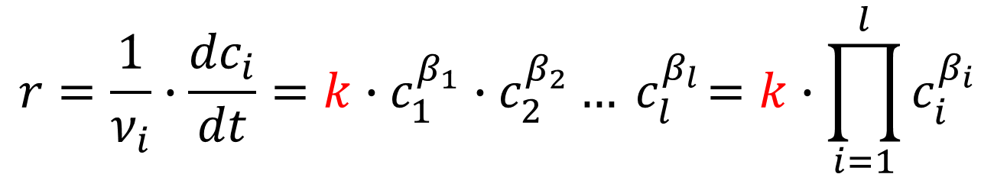
A reakciók sebességének hőmérsékletfüggése
Mi függhet a hőmérséklettől a sebességi egyenletben?
A moláris koncentrációk a sűrűség miatt kicsit változnak, de nem indokolják a tapasztalt jelentős sebességnövekedést!
Csak a sebességi együttható lehet a hőmérsékletfüggés oka!
A már korábban, sav-bázis elmélete kapcsán, emlegetett Arrhenius mérte meg különböző reakciók sebességét, változó hőmérsékleten. Összehasonlításként kiszámolta a sebességi együtthatókat.
$$r=\frac{1}{ν_{i}}∙\frac{{dc}_{i}}{dt}=k∙c_{1}^{β_{1}}∙c_{2}^{β_{2}}…{ c}_{l}^{β_{l}}=k∙\prod_{i=1}^{l}{c_{i}^{β_{i}}}$$

Slide 28
A reakciók sebességének hőmérsékletfüggése
A kapott görbék alapján nehezen lehetett összehasonlítani a külön-böző reakciókat, mert k értékei erősen eltérnek!
Ha azonban azt tesszük, amit Arrhe-nius is tett, azaz a sebességi együtt-ható logaritmusát (ln k/Ms⁻¹) ábrá-zoljuk a hőmérséklet reciprokával (1/T) szemben, meglepő eredmény-re jutunk!

Slide 29
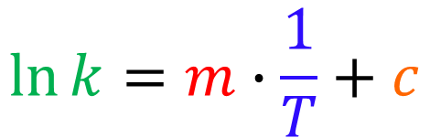
A reakciók sebességének hőmérsékletfüggése
A kapott pontok egy-egy egyenesre esnek!
Az egyenesek meredek-sége és tengelymetszete eltérő!
Ezeket az adatokat ne-vezik Arrhenius-para-métereknek, és jellem-zik az adott reakció hő-mérsékletfüggését.
$$\ln{k}=m∙\frac{1}{T}+c$$

Slide 30
A reakciók sebességének hőmérsékletfüggése
Az ábrán megadott reakciók Arrhenius-paraméterei:
A meredekség láthatóan kapcsolatban van azzal, hogy milyen gyorsan mennek végbe a reakciók: k₁ > k₂ > k₃ és m₁ > m₂ > m₃
A tengelymetszetek viszont az ellentétes irányba változnak:
k₁ > k₂ > k₃ és c₁ < c₂ < c₃

Slide 31
A reakciók sebességének hőmérsékletfüggése
Ma már tudjuk, hogy mik ezeknek a paramétereknek a fizikai je-lentése, és hogyan magyarázható a reakciók sebességének hőmér-sékletfüggése.
Vizsgáljuk az A+B = P bimolekulás reakciót!
A
B
P₂
P₁
P₃

Slide 32
A reakciók sebességének hőmérsékletfüggése
Vizsgáljuk meg, hogy milyen energetikai hatással vannak egymásra az A és B részecskék, amikor ütköznek!
Mikor még távol vannak, nincsen közöttük jelentős kölcsönhatás, csak mozgási energiájuk van!
Amikor közelebb kerülnek, először az elektronburkuk, majd még kö-zelebb kerülve a magjaik is taszítják egymást. A két részecskéből álló rendszer potenciális energiája elkezd nőni, és a mozgási energiájuk csökkenni, mivel az összes energiájuk állandó!
Ha elég nagy a kezdeti összes energiájuk, akkor a taszítások nem ké-pesek azt felemészteni, a két részecske elektronburka összeolvad, a kötéseik átrendeződnek, és létrejönnek a termékek, amelyek kedve-zőbb energiaállapotot jelentenek, és eltávolodnak egymástól!

Slide 33
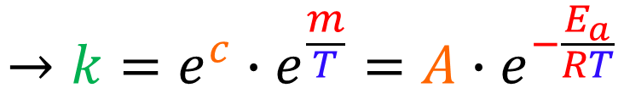
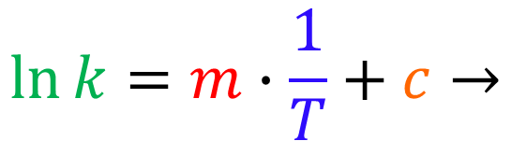
A reakciók sebességének hőmérsékletfüggése
A rendszer potenciális energiájának a görbéje, a reakció előrehaladtával, egy maximumon megy keresztül!
E/kJ
$$\ln{k}=m∙\frac{1}{T}+c→$$
A
B
P
P
P
₁
₂
₃
A
B
E_{a}
$$→k=e^{c}∙e^{\frac{m}{T}}=A∙e^{−\frac{E_{a}}{RT}}$$
A
B
A - preexponenciális tényező
E_{a} - aktiválási energia
ΔH_{r}
ΔH_{r} - reakcióhő
P
₁
P
P
₂
P
P
P
₃
₂
₁
₃
ξ - reakciókoordináta

Slide 34


A reakciók sebességének hőmérsékletfüggése
Ma már azt is tudjuk, hogy miért függ exponenciálisan a reakciók sebessége a hőmérséklettől!
A magyarázat a Maxwell-Boltzmann - féle eloszlási görbékben van, amiket már használtunk a folyadékok illékonyságának megértésekor!
Az E_{a}-nál nagyobb kinetikus energiájú részecskék száma exponenciálisan nő!
$$\frac{dn}{N}/\%$$
1,40E+01
1,20E+01
T₁
T₁< T₂< T₃
1,00E+01
T₂
r₁< r₂< r₃
8,00E+00
6,00E+00
T₃
4,00E+00
2,00E+00
0,00E+00
0
10
20
30
40
50
60
70
80
E_{a}
$$v/\left(\frac{m}{s}\right)$$

Slide 35
A reakciók sebességének hőmérsékletfüggése
A preexponenciális tényező léte, bonyolultabb magyarázatra szorul. Többféle okból, a megfelelő energiájú ütközések nem mindegyike vezet a termékek keletkezéséhez. Az egyik legkönnyebben belátható ok pl., hogy nem a megfelelő molekularészek, atomok kerülnek közel egymáshoz.
Megállapítható tehát, hogy minden elemi reakció, azaz az unimolekulás, és bimolekulás reakciók sebessége gyorsul a hőmérséklet-tel!
Ugyanakkor minden bonyolultabb reakció felbontható elemi reakciólépésekre, amelyek szintén engedelmeskednek ennek a tör-vénynek!

Slide 36



Katalízis
2023.11.29.
Mindenki hallott már a katalizátorokról! Hogyan működnek!
E/kJ
A
B
E_{a,k} < E_{a} - ugyanazon a hő-
mérsékleten reakció sebes-
sége nő a katalizátor közre-
működése mellett!
$$A+K⇌\left[KA\right]$$
P
P
P
₂
₃
₁
K
K
A
K
B
E_{a,k}
E_{a}
$$\left[KA\right]+B⟶\left[KAB\right]$$
$$⟶K+P$$
K
P
P
P
₁
₂
₃
ξ - reakciókoordináta

Slide 37


Katalizátorok, enzimek
A katalizátorok jelenléte nemcsak az ipari termelésre jellemző!
  ammóniaszintézis - Haber - Bosch eljárás (Fe katalizátor)
  kénsavgyártás - 2SO₂ + O₂ → SO₃ (V₂O₅ katalizátor)
  benzin előállítása katalitikus krakk eljárással, stb. (zeolit katalizátor)
A leghatékonyabb katalizátorok az élő szervezetekben vannak - az enzimek!
Az enzimreakciók tipikus lezajlási módja a Michaelis-Menten-féle mechanizmus. Az enzim + szubsztrát egyensúly az ES-komplex képződése irányába van eltolva!
$$⇀$$
$$E+S⇌\left[ES\right]⟶E+P$$

Slide 38
Inhibitorok
Az esetén érhető tetten az inhibíció jelensége, amikor az inhibitor, az enzimhez kapcsolódva akadályozza az enzim működését!
Ennek többféle módja létezik:
  az inhibitor elfoglalja a szubsztrát helyét, erősebben kötődik ott.
  az inhibitor az enzim más részén kötődik meg, és úgy módosul annak térszerkezete, hogy a szubsztrát nem tud megkötődni, vagy az átalakulást segítő csoportok kerülnek ki a megfelelő pozícióból, és az átalakulás nem tud megtörténni.
A mérgeken kívül a gyógyszerek jelentős része is így működik!

Slide 39
Irodalom
[48] Veszprémi Tamás, Általános kémia, Akadémiai Kiadó, Budapest, 2008, 435-457. oldalak.
[49] Szűcs Árpád, Általános kémia, JATEPress, Szeged, 2000, 125-136. oldalak.

